Slide 1
总复习
矩阵
矩阵是线性代数的核心，矩阵的概念、运算及理论贯穿线性代数的始终，对矩阵的理解与掌握要扎实深入。
理解矩阵的概念，了解单位矩阵、数量矩阵、对角矩
阵、三角矩阵、对称矩阵和反对称矩阵，以及它们的性质。
掌握矩阵的线性运算、乘法、转置，以及它们的运算规律，
了解方阵的幂与方阵乘积的行列式。正确理解逆矩阵的概
念，掌握逆矩阵的性质，以及矩阵可逆的充分必要条件，
理解伴随矩阵的概念，会用伴随矩阵求逆矩阵。掌握矩阵
的初等变换，了解初等矩阵的性质和矩阵等价的概念，正
确理解矩阵的秩的概念，熟练掌握用初等变换求矩阵的秩
和逆矩阵的方法。了解分块矩阵及其运算。必须会解矩阵
方程。

Slide 2

一、矩阵主要知识网络图
概念
m×n个数a_{ij} (i = 1,2,…,m ; j =1,2,…,n)
构成的数表
单位矩阵: 主对角线元素都是1,其余元素都是零的 n 阶方阵 E
矩阵
特殊矩阵
对角矩阵:主对角元素是 其余元素都是零的n阶方阵 Λ
对称矩阵:
A^{T} = A
反对称矩阵: A^{T} = －A

Slide 3
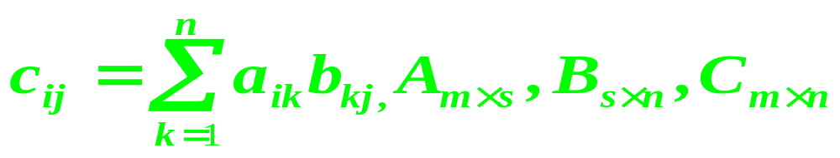
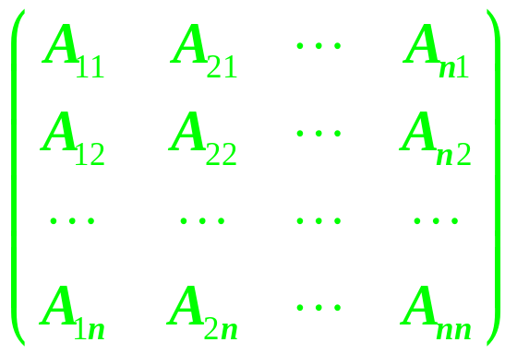

A+B = ( a_{ij} + b_{ij})
A与B同型
kA= ( ka_{ij} )
运算
AB = C 其中
A^{T}: A^{T}
的第 i 行是 A 的第 i 列.
, A必须是方阵.
|A|= detA
n 阶行列式的 |A|所有元素的代数余子式构成的矩阵
伴随矩阵

Slide 4
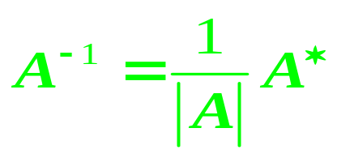
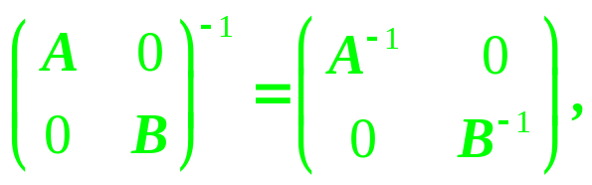
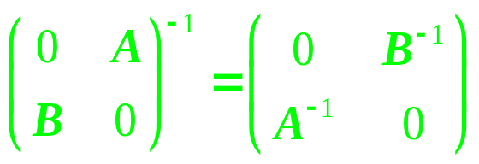
概念
如果AB=BA=E,则A可逆， B是A的逆矩阵.
用定义
逆矩阵
用伴随矩阵
求法
分块
对角
|A| ≠ 0 , A可逆 .
|A| = 0 , A不可逆 .
证法
AB = E , A与B互逆.
反证法.

Slide 5

二、重要定理
1、设A、B是n阶方阵，则|AB|=|A||B|。
2、若A是可逆矩阵，则A的逆矩阵惟一。
3、n阶矩阵A可逆⇔ |A| ≠ 0
⇔ A等价于E .
⇔ R(A)=n
⇔ A为满秩阵.
⇔ A可以写成有限个初等阵的乘积.
⇔Ax=0 只有零解.
⇔所有特征值都不为零.

Slide 6
4、若AB = E( 或BA =E ), 则B = A⁻¹ 。
5、若A为对称矩阵，则A^{T} ＝A 。
6、若A为反对称矩阵，则A^{T}＝－A 。

Slide 7
三、重要公式、法则。
1、矩阵的加法与数乘
A + B = B + A ;
(A + B ) + C = A + ( B + C );
A + O = O + A = A;
A + (－A) = O;
k(lA) = (kl)A ;
(k+l)A = kA+ lA ;
k( A + B )= kA + kB ;
1A = A, OA = O 。
2、矩阵的乘法
(AB)C = A ( BC ) ; (2) A ( B + C ) = AB + AC;
( A + B ) C = AC + BC;
(3) (kA)(lB) = (kl)AB; (4) AO =OA = O.

Slide 8
3、矩阵的转置
(A^{T})^{T} = A; (2) (A+B)^{T} = A^{T}+B^{T};
(3)(kA)^{T} =kA^{T}; (4) (AB)^{T} = B^{T}A^{T}.
4、矩阵的逆
(A⁻¹)⁻¹ = A ; (2) (kA)⁻¹ = k⁻¹A⁻¹ ;
(3) (AB)⁻¹ = B⁻¹A⁻¹; (4) (A^{T})⁻¹ = (A⁻¹)^{T} .
5、伴随矩阵
AA* = A*A = |A|E ; (2) (kA)* =k^{n-1}A* ;
(3) (A*)⁻¹ = (A⁻¹)*= |A|⁻¹A; (4) (A^{T})* = (A*)^{T} .
6、n阶方阵的行列式
|A^{T}| = |A|; (2) |kA| = k^{n}|A| ;
(3) |AB| = |A||B| ; (4) |A⁻¹| = |A|⁻¹ ;
(5) |A*| = |A|^{n-1} .

Slide 9
四、典型例题
1、方阵的幂运算
2、求逆矩阵
3、解矩阵方程
4、A*题

Slide 10
方阵的行列式
行列式是一个重要的数学工具，在代数学中有较多的
应用。
应当在正确理解n阶行列式的概念，掌握行列式性质的基础上，熟练地计算3阶、4阶行列式，也要会计算简单的n阶行列式。还要会运用行列式求解n个方程n个未知数的n元一次线性方程组。
计算行列式的基本方法是用按行（列）展开定理，通
过降阶来实现，但在展开之前往往先运用行列式的性质，
对行列式作恒等变形，以期有较多零或公因式，这样可简
化计算。要熟练运用计算行列式的典型的计算方法和计算
技巧。

Slide 11
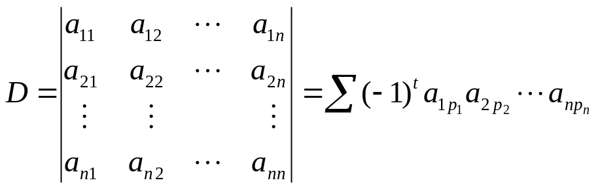
一、行列式主要知识点网络图
排列
逆序，奇排列，偶排列
概念
行列式
一般项是不同行不同列元素乘积的代数和.
行列式知识点
● D = D^{T}
●互换行列式的两行(列)，行列式变号。
●某行有公因子可以提到行列式的外面。
●若行列式中某一行(列)的所有元素均为两元素之和，则
该行列式可拆成两个行列式.
●某行(列)的k倍加到另一行(列)，行列式不变。
性质

Slide 12
●行展开
展开
●列展开
●定义法
●递推法
●加边法
●数学归纳法
●公式法
●拆项法
●乘积法
计算
应用
●克拉默法则
●齐次线性方程组有非零解的充要条件

Slide 13
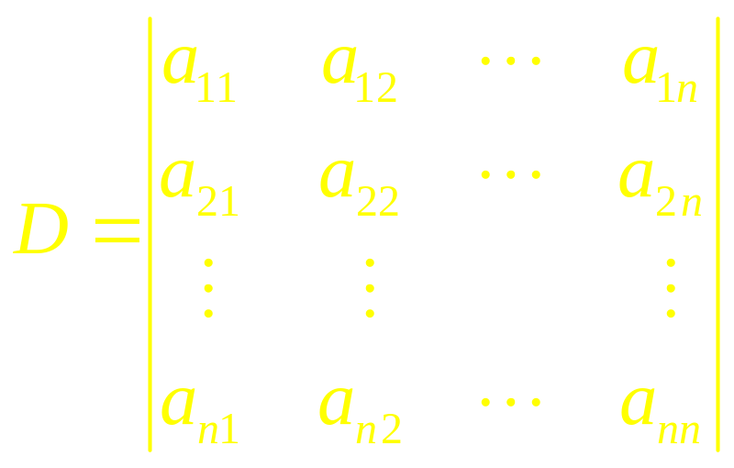
二、主要定理
1、行列式的展开定理。
= a_{i1}A_{i1} + a_{i2}A_{i2} + … + a_{in}A_{in} ( i= 1,2,…,n )
= a_{1j}A_{1j}+ a_{2j}A_{2j} + … + a_{nj}A_{nj}
2、行列式展开定理的推论。
a_{i1} A_{j1} + a_{i2}A_{j2} + … + a_{in}A_{jn} = 0 ( i ≠ j )
a_{1j}A_{1k}+ a_{2j}A_{2k} + … + a_{nj}A_{nk} = 0 ( j ≠ k )

Slide 14
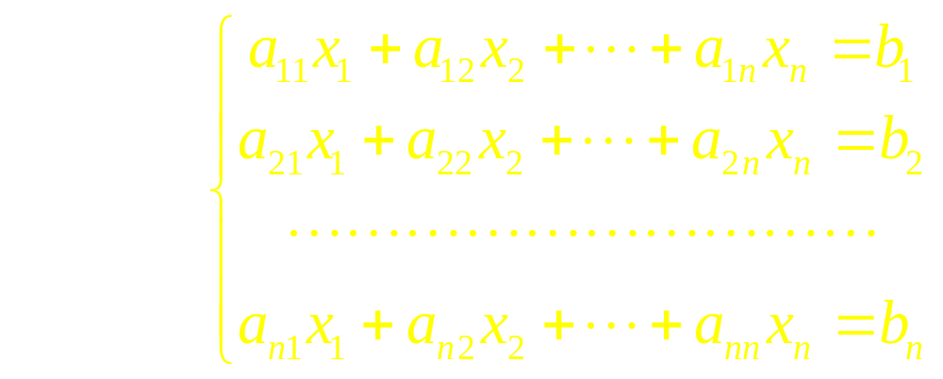
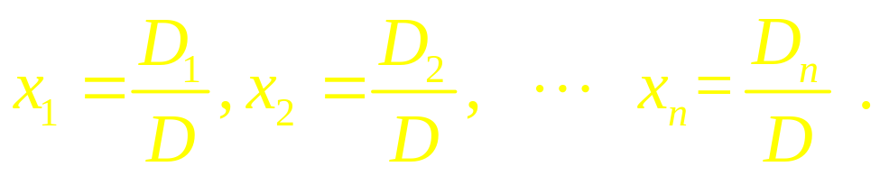
3、非齐次线性方程组克拉默法则。
的系数行列式D ≠0 ， 原方程组有惟一解
其中D_{j} ( j = 1,2,…,n )是把系数行列式D 中的第j 列的元素用
方程组的常数项替换后得到的n阶行列式。

Slide 15
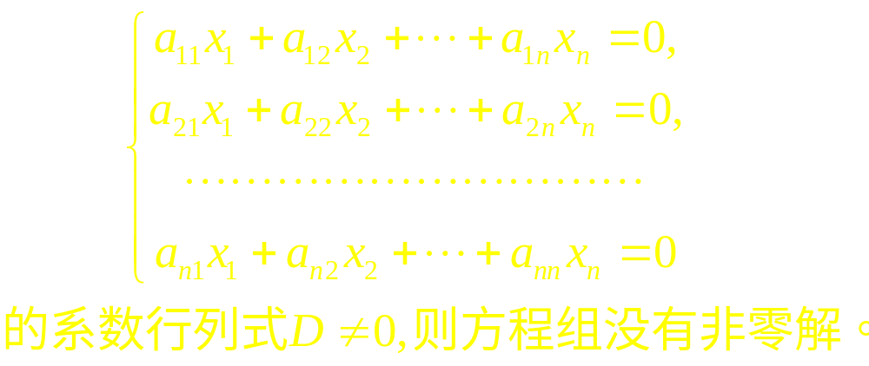
4、齐次线性方程组的克拉默法则。
若齐次线性方程组有非零解，则它的系数行列式必为
零。

Slide 16
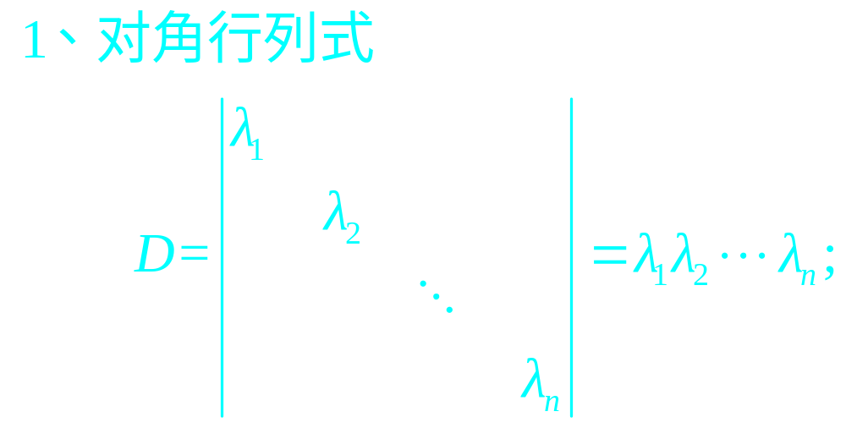
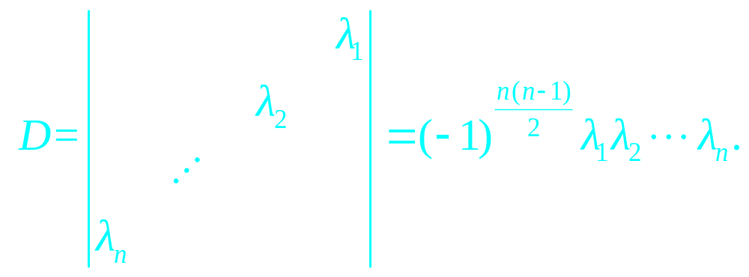
三、重要公式

Slide 17
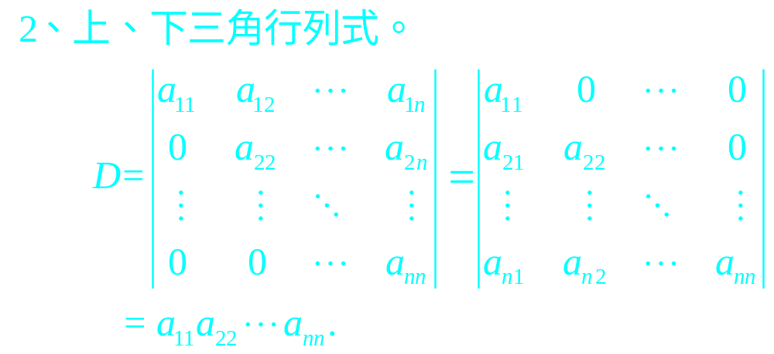
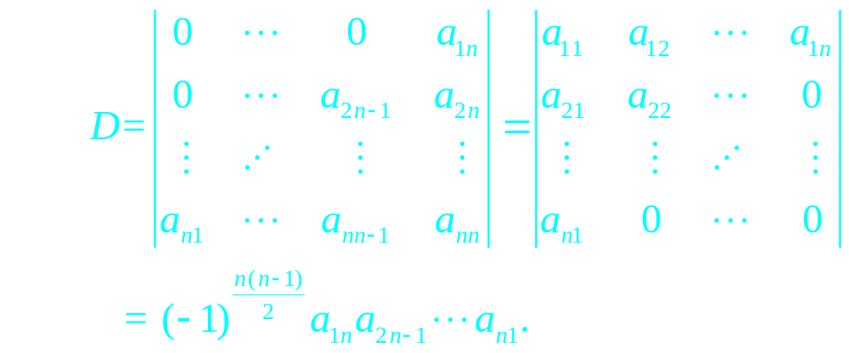

Slide 18
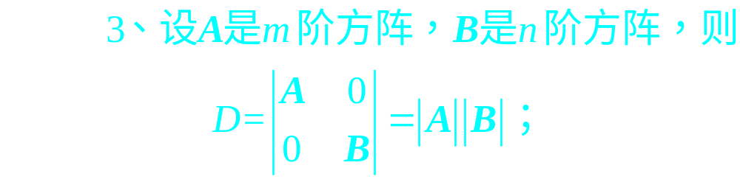
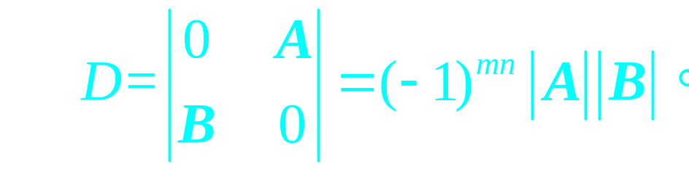
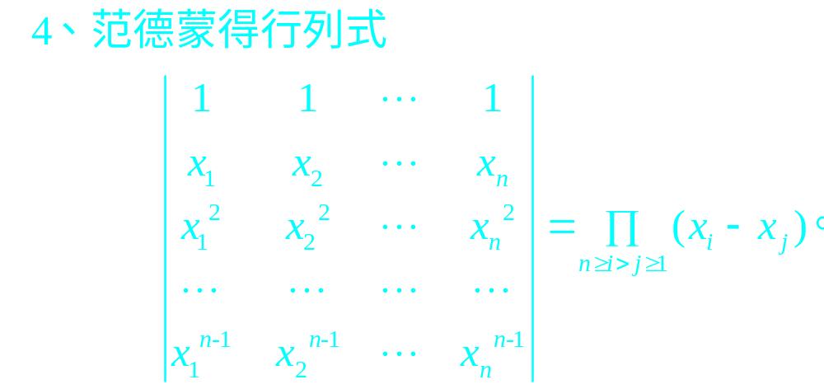

Slide 19
四、典型例题
1、3～4阶的行列式
2、简单的n阶行列式
3、用公式

Slide 20
可逆矩阵与初等变换
矩阵的初等变换是矩阵的一种十分重要的运算，他在解线性方程组、求逆矩阵及矩阵理论的探讨中都起到了十分重要的作用。
熟练掌握矩阵的初等变换，了解初等矩阵的性质和
等价矩阵的概念，理解矩阵秩的概念，熟练掌握用初等变换求矩阵的秩和逆矩阵的方法。理解齐次线性方程组有非零解充分必要条件及非齐次线性方程组有解的充分必要条件。深刻理解线性方程组通解的概念，掌握用初等变换求解线性方程组的方法。

Slide 21
一、主要知识网络图
矩阵的初等变换与线性方程组
矩阵的初等变换
初 等 方 阵
矩 阵 的 秩
线 性 方 程 组

Slide 22
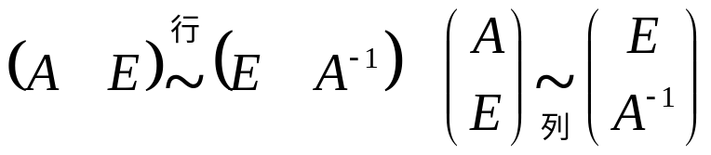
矩 阵 的 初 等 变 换
1.交换矩阵的i, j两行（列）.
概 念
2.用k≠0乘矩阵的第i行（列）.
3.把某行（列）的k倍加到另一行（列）的对应元素上去.
1.初等变换不改变矩阵的秩.
性 质
2.对A经过有限次初等变换得到B，则A等价于B.
求逆，
用 途
求矩阵A的秩、最简形、标准形.
求线性方程组的解.

Slide 23
初 等 方 阵
对单位矩阵实施一次初等变换而得到的矩阵称为初等方阵.
概 念
三种初等变换对应三种初等方阵.
初等方阵都是可逆矩阵，其逆仍然是同种的初等矩阵.
对A_{m×n}矩阵实施一次行初等变换，相当于对A左乘一个相应的 m 阶初等方阵；对A实施一次列初等变换，相当于对A右乘一个相应的 n 阶初等方阵.
性 质
任何可逆矩阵都可以表为若干个初等方阵的乘积.

Slide 24
矩 阵 的 秩
k阶子式.
概 念
秩：矩阵非零子式的最高阶数.
零矩阵的秩为零.
R(A)=R(A^{T})
若B可逆，则R(AB)=R(A).
性 质
R(A+B) ≤ R(A)+R(B)
R(AB) ≤ min{R(A), R(B)}
R(AB) ≥ R(A)+R(B)－n
若AB=0, 则R(A)+R(B) ≤n

Slide 25
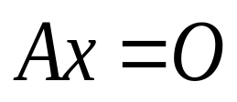

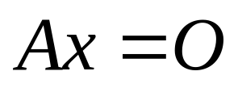
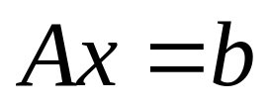
线 性 方 程 组
有非零解 R(A)<n.
1.化系数矩阵为最简形.
2.找等价的方程组.
3.写通解.
求 解
有解 R(A)=R(B).
1.把增广矩阵B化为最简形.
2. 找等价的方程组.
3.写通解.
求 解

Slide 26
二、重要定理
1、若A 与B等价，则R(A) = R(B).
2、初等矩阵左（右）乘矩阵A，其结果就相当于对A
作相应的初等行（列）变换。
3、初等方阵均可逆，且其逆仍是同种的初等方阵。
4、若A 与B等价，则存在可逆矩阵P和Q,使PAQ = B.
5、若A可逆，则存在有限个初等方阵P₁,P₂,…,P_{l},使
A ＝ P₁P₂…P_{l} 。
6、n 元齐次线性方程组A_{m×n}x = 0 有非零解的充分必要条件是系数矩阵的秩R(A) < n 。
7、n 元非齐次线性方程组A_{m×n}x = b 有解的充分必要条件是系数矩阵的秩R(A) 等于增广矩阵R(A，b) 的秩。

Slide 27
三、重要公式
1、矩阵的秩
R(A) = R(A^{T}) ;
R(A+B) ≤ R(A) + R(B)
R(AB) ≤ min{ R(A) , R(B)}
若P、 Q可逆，则R(A) =R(PA) = R(AQ) = R(PAQ).
R(A), k ≠ 0 ,
(5) R(kA) =
0 , k = 0;
A 0
(6) R = R(A) + R(B)。
0 B

Slide 28
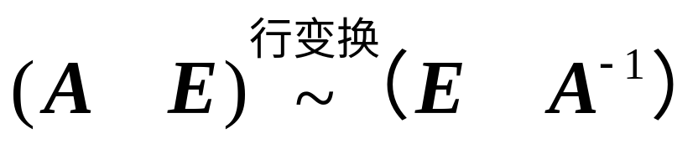
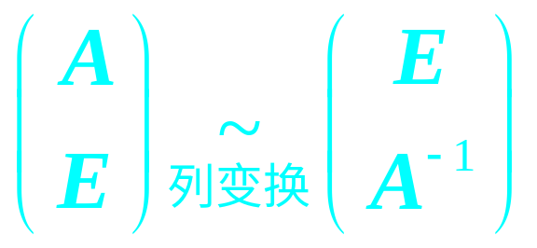
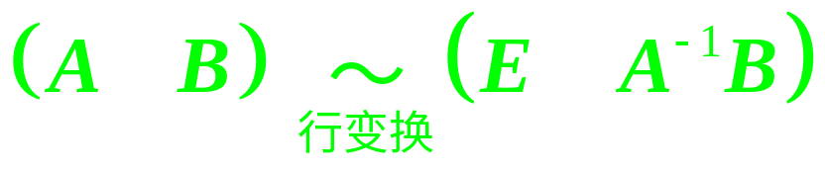
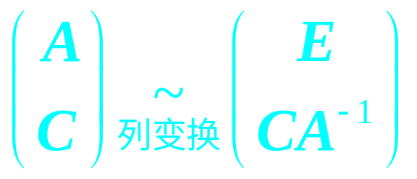
2、用初等变换求逆
3、用初等行变换求A⁻¹B

Slide 29
四、典型例题
1、用初等变换求逆和求秩。
2、用初等变换求解线性方程组。
3、用初等变换求A⁻¹B。

Slide 30
向量组的线性相关性
向量组的线性相关性是代数学中一个十分重要的概念，对讨论线性方程组解的存在性和解的结构起到了至关重要的作用。
本章要求理解向量的线性组合和线性表示的概念，深
刻理解向量组的线性相关、线性无关的定义，会用向量组
线性相关、线性无关的有关性质及判别法。了解向量组的
极大无关组和向量组的秩的概念，会求向量组的极大无关
组和秩。了解向量组等价的概念，以及向量组的秩与矩阵
秩的关系。了解n 维向量空间、子空间、基、维数、坐标
等概念。掌握线性方程组解的性质和结构，正确理解非齐
次线性方程组和它所对应的齐次线性方程组的解之间的关
系，深刻理解齐次线性方程组的基础解系、通解、解空间
的概念，熟练求解线性方程组的通解。

Slide 31
一、向量组的线性相关性主要知识网络图
运算
概念
向
量
组
的
线
性
相
关
性
n
维
向
量
线性表示
判定
概念
线性无关
充要条件
判定
充分条件
概念
充要条件
线性相关
判定
充分条件
数
组
向
量
空
间
概念
必要条件
极大无关组
求法
概念
数组向量空间的基和维数

Slide 32
解
的
结
构
Ax = b
有解判定
R(A)≠R(B)无解
R(A)=R(B)有解
线
性
方
程
组
阶
梯
形
初 等
行变换
R(A)=n仅有零解
R(A)<n有非零解
基
础
解
系
Ax = 0
总 有 解

Slide 33
二、重要定理
1、线性无关
（1）一个向量线性无关的充分必要条件是它不是零向量。
（2）两个向量线性无关的充分必要条件是它们对应的
分量不成比例。
（3）n 个 n 维向量线性无关的充分必要条件是它们所
构成n阶行列式不为零。
（4）若整组向量线性无关，则它的任何部分组都线性
无关。
（5）若r 维的向量组线性无关，则在每个向量的后边
都添上一个分量而得的向量组仍线性无关。

Slide 34
2、线性相关
（1）一个向量线性相关的充分必要条件是它是零向量。
（2）两个向量线性相关的充分必要条件是它们对应的分量成比例。
（3）n 个n 维向量线性相关的充分必要条件是它们构成的行列式等于零。
（4）向量组α₁，α₂，…，α_{m} 线性相关的充分必要条件是该向量组中至少有一个向量能由其余的m－1个向量线性表示。
（5）若向量组α₁，α₂，…，α_{r} 线性相关，则向量组α₁，
α₂，…，α_{r} ， α_{r+1}，…，α_{m} 仍线性相关。
（6）m个n维向量（m>n）, 必线性相关。

Slide 35
3、线性相关性与线性表示
（1）向量组α₁，α₂，…，α_{m} 线性相关的充分必要条件是它所构成的矩阵 A = (α₁，α₂，…，α_{m})的秩小于向量的个数m,或A x=0有非零解;向量组线性无关的充分必要条件是R(A) = m 或A x=0只有零解。
（2）若向量组α₁，α₂，…，α_{m} 线性无关，而向量组 β ，
α₁，α₂，…，α_{m} 线性相关，则β能由α₁，α₂，…，α_{m} 线性表
示，且表示法是惟一的。
（3）向量β 能由向量组α₁，α₂，…，α_{m} 线性表示的充分必要条件是矩阵A = (α₁，α₂，…，α_{m} )的秩等于矩阵B=(α₁，α₂，…，α_{m} , β )的秩。

Slide 36
4、向量组的秩
（1）矩阵的秩等于它的列向量组的秩（列秩），也等于它的行向量组的秩（行秩）。
（2）若向量组B能由向量组A线性表示，则向量组B的
秩不大于向量组A的秩。
（3）等价的向量组的秩相同。
5、解空间
（1）n元齐次线性方程组A_{m×n} x = 0 的全体解所构成的
集合S是一个向量空间，当系数矩阵的秩 R(A_{m×n} ) = r 时 ，
解空间S的维数为n－r。

Slide 37
三、重要公式
1、向量组相关性证明
（1）公式
λ₁α₁ + λ₂α₂ + … + λ_{m}α_{m} = 0,
（2）方法
① 定义法；② 反证法；③ 用等价说法。
2、求向量组的秩及其极大无关组
（1）若求向量组的秩和向量组的极大无关组，将其向
量组写成矩阵的形式，行向量组作初等列变换；列向量组
作初等行变换，使之变成阶梯形矩阵，非零的列（行）的
数即是向量组的秩，而非零的列（行）的非零首元所在的
行（列）向量组即是该向量组的一个极大无关组。

Slide 38
3、方程组的通解
（1）齐次线性方程组Ax = O 的通解：
x = k₁α₁+ k₂α₂ + … + k_{n-r}α_{n-r}
k₁,k₂,…k_{n-r}为任意常数。
（2）非齐次线性方程组Ax = b 的通解：
x = k₁α₁+ k₂α₂ + … + k_{n-r}α_{n-r}+η*
k₁,k₂,…k_{n-r}为任意常数。
其中 α₁ ，α₂，…， α_{n-r}为Ax = O的基础解系；
η*是Ax = b的一个特解。

Slide 39
四、典型例题
1、求向量组的秩和其极大无关组,把不是无关组的向
量用极大无关组线性表示。
2、求解线性方程组、特别是带有参数的方程组。
3、验证一组向量是某向量空间的基，把空间中的某
个向量用该组基线性表示。

Slide 40
相似矩阵及二次型
特征值的问题在代数学中占有十分重要的位置。用它可以讨论方阵相似对角化。进而将二次型化成标准形。
理解矩阵的特征值和特征向量的概念及性质，会求矩
阵的特征值和特征向量。理解相似矩阵的概念、性质及矩
阵可相似对角化的充分必要条件。掌握将矩阵化为相似对
角矩阵的方法。了解实对称矩阵的特征值和特征向量的性
质。掌握二次型及其矩阵表示，了解二次型秩的概念，了
解合同变换和合同矩阵的概念，了解二次型的标准形、规
范形的概念以及惯性定理。掌握用正交变换化二次型为标
准的方法，会用配方法化二次型为标准形。了解正定二次
型和所对应的正定矩阵的性质及判别法。

Slide 41
一、主要知识网络图
相似矩阵及二次型
向量的内积
特征值与特征向量
二次型

Slide 42
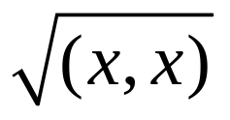
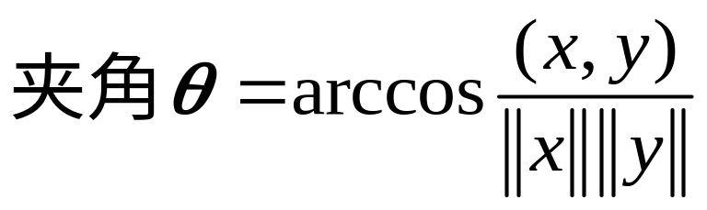
向量的内积
定义：(x,y)=∑x_{i}y_{i}
向量的内积
1. (x,y) = (y,x)
2. λ(x,y) = (λx,y) = (x, λy)
3. (x+y,z) = (x,z)+(y,z)
性质
范数: ||x||=
正交: (x,y)=0

Slide 43
特征值与特征向量
定义：Ax= λx, x≠0
特征值与特征向量
1.定义法；
2.特征方程法| λ E-A|=0.
特征值
求法：
特征向量
1.定义法；
2. (λ E-A)x=0的基础解系法.
性质
相似
实对称矩阵隐含的信息

Slide 44
性质
不同特征值的特征向量线性无关
性质
k 重特征值至多有k个线性无关的特征向量

Slide 45
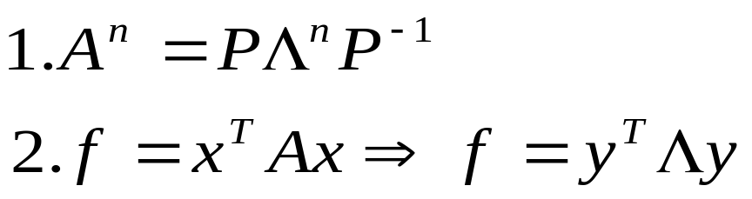
相似
定义： P ⁻¹AP=B
1. A有n个线性无关的特征向量；
2. R(A- λ_{k}E)= n - k, λ_{k}是A的k重特征值.
可对角化
相似
1. A有n个不同的特征值；
2. A是实对称矩阵.
应用

Slide 46
必可以对角化，且可用正交变换
实对称矩阵隐含的信息
不同的特征值所对应的特征向量正交
特征值全为实数
k重特征值必有k个线性无关的特征向量
与对角矩阵合同

Slide 47
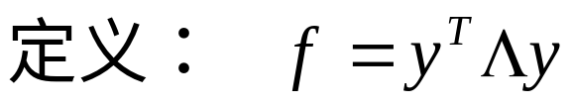
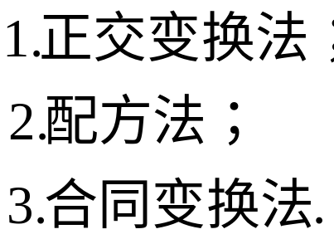
二次型
矩阵表示 f =x ^{T}Ax
二次型
标准形
化标准形
正定二次型
正定矩阵

Slide 48
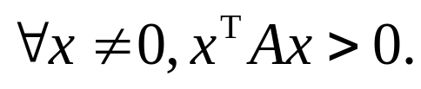
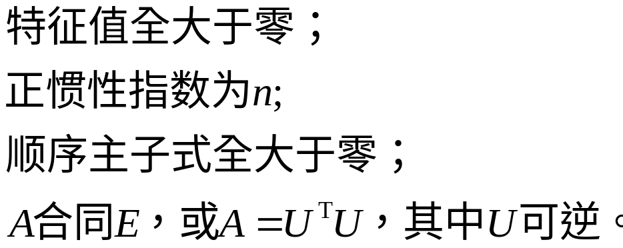
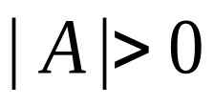
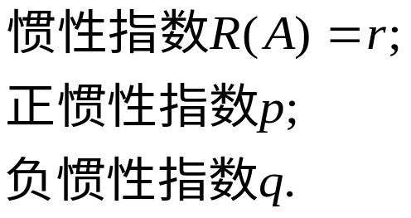
正定二次型及正定阵
定义
正定二次型及正定阵
充要条件
必要条件
惯性定律

Slide 49
二、重要方法
1、求特征值与特征向量
（1）由特征方程|A－λE|＝0，求出A的特征值 λ_{i} （共n 个），再解齐次线性方程组（A－λ_{i}E）x＝O,其基础解系就是λ_{i} 所对应的特征向量。
（2）用定义法Ax = λx （适用于抽象的矩阵）。
2、判断A能否对角化
若A是实对称矩阵，则A必能对角化，这是充分条件。
对于一般的n阶方阵A，判断步骤如下：
（1）由特征方程|A－λE|＝0，求出A的特征值λ（共n 个），若A的n个特征值各不相同，则A必能对角化。

Slide 50
（2）对于A的k重特征值λ_{k},求秩R(A－λ_{k}E) ，若其秩等于n－k，则A可对角化。若秩R(A－λ_{k}E) ≠ n－k，则A不可对角化。
3、求相似标准形的方法（可对角化的矩阵）
（1）求A的全部特征值λ₁，λ₂，…，λ_{n} ;
（2）对每个特征值λ_{i} 求（A－λ_{i}E）x＝0的基础解系，
得出特征值λ_{i} 所对应特征向量p_{i};
（3）将求得的n个线性无关的特征向量构造可逆矩阵p,
令 p = (p₁, p₂, …, p_{n})
则 p⁻¹Ap = Λ。

Slide 51
4、用对角化求A^{n}
若A能对角化，则求出A的特征值与特征向量，由
p⁻¹Ap = Λ得A =P ΛP⁻¹,从而A^{n} =P Λ^{n}P⁻¹。其中，对角矩阵Λ是由A的特征值所构成，可逆矩阵P由相应的特征向量所构成。
5、用正交变换化二次型为标准形
（1）写出二次型的矩阵A；
（2）求A的特征值、特征向量；
（3）对于A的各不相同的特征值所对应的特征向量已经
正交，只需单位化；对于A的k 重特征值所对应的特征向量
是线性无关的，需用施密特正交化方法将这k个线性无关的
特征向量化成两两正交的单位向量；
（4）用所求得的n 个两两正交的单位向量构造正交矩阵
P = (P₁,P₂,…,P_{n})
（5）令x = Py，则得标准形f = λ₁y₁+ λ₂y₂+…+ λ_{n}y_{n}。

Slide 52
6、二次型及矩阵正定的判别法
（1）用定义，∀x ≠ 0 ,总有x^{T}Ax > 0
（2）用顺序主子式全大于零；
（3）用n个特征值全大于零；
（4）用正惯性指数p = n；
（5）A 合同于 E ；
（6）存在可逆矩阵C，使A = C^{T}C 。

Slide 53
三、典型例题
1、求方阵的特征值、特征向量。
2、方阵对角化。
3、化二次型为标准形。
4、二次型及矩阵正定性的判定。

Slide 54
线性空间
线性空间是线性代数中比较抽象的部分。概念的抽象性、理论的概括性固然增加了学习的难度，但是，只要掌握了抽象思维与论证的规律，我们就可以在更高的视点上观察并解决某些理论与实际方面的问题。
它研究的内容包括数及其运算、多项式及其运算、矩阵（向量）及其运算等。研究的方法是针对每一种具体对象探索它们运算所满足的各种性质，并用以解决本系统内的相应问题。

Slide 55
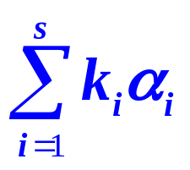
一、主要知识网络图
定义
集合、数域、运算律
线性空间
n维空间中任意n个线性无关向量。
基本性质
常用结论
基底
基不惟一
维数
基向量的个数
生成的子空间
L(α₁，α₂，···,α_{s})
=

Slide 56
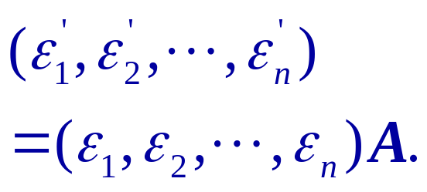

坐标定义
保持加法数乘关系
坐标与坐标变换
向量与其坐标
保持线性相关
（或无关）的一致性
变换公式
过渡矩阵

Slide 57






二、典型例题
1、求由线性空间的一个基底到另一个基底的过渡矩阵。
2、用坐标变换公式求一个向量在线性空间的某一个基
底下的坐标。
机动 目录 上页 下页 返回 结束

Slide 58
设V是一个非空集合,F是一个数域.如果能定义一种V的元素间的运算,叫做加法:对于V中任意两个元素α, β,都有V中惟一的元素 γ之对应; γ 称为α 与β 的和,记为γ =α +β .另外,还能定义一种数域F的数与集合V的元素间的运算,叫做数乘:对于数域F中任一数k及集合V中任一元素α ,都有V中惟一的元素δ与之对应; δ 称为k与α的数积,记为δ= kα.并且,集合V在以上两种运算下具有如下性质:对于任意α, β, γ∈V 及 k,l ∈F,
1) α+ β = β + α;
2)(α + β)+ γ = α +(β + γ);
3)V中存在零元素,通常记为0,对于任何,恒有α +0= α;
4) 对于α∈V,都有α的负元素α′∈V,使α+ α′=0;
5) l α= α;
6) k(lα)=(kl ) α (式中是通常的数的乘法) ;
7)(k + l) α = k α + l α (式中是通常的数的乘法) ;
8) k(α + β)= k α + k β;
则称V为数域F上的一个线性空间.
机动 目录 上页 下页 返回 结束

Slide 59
线性空间的基本性质
性质1 线性空间的零元素惟一。
性质2 线性空间中任一元素的负元素惟一。
性质3 设V是数域F上的线性空间，则对任何α ∈ V及k ∈ F ，总有：（i）0 α =0； （ii） k0 =0； (iii)当k≠0且α ≠0时，定有k α ≠0 .
性质4 设V 数域F上的线性空间，则对任何k∈F及α∈V， 总有
机动 目录 上页 下页 返回 结束

Slide 60
1°一组向量 α₁，α₂，···,α_{s}(s≥2)线性相关的充分必要条件是有某个向量α_{i}可以被组中其余s-1个向量线性表示.
2°若向量β可被一组线性无关的向量α₁,α₂，···,α_{r}线性表示,则表示方法惟一.
3°若α₁，α₂，···,α_{r}线性无关，而α₁,α₂,···,α_{r},β线性相关，则β必可由α₁,α₂,···,α_{r}（惟一地）线性表示.
4°线性相关向量组任意增加一些向量所成的向量组仍然线性相关.
5°线性无关向量组的任一部分向量组仍是线性无关组.
6°若向量组α₁,α₂,···,α_{s}可由向量组β₁,β₂,···,β_{t}线性表示,且s＞t，那么α₁,α₂,···,α_{s}必为线性相关向量组.
7°向量组α₁,α₂,···,α_{r}秩为r的充分必要条件是α₁,α₂,···,α_{r}线性无关.
8°向量组与它的任意一个极大无关组等价.
9°等价的向量组具有相同的秩.
机动 目录 上页 下页 返回 结束

Slide 61
设V是数域F上的线性空间，如果V中存在n个向量
ε₁，ε₂，···，ε _{n}满足:
1) ε₁， ε₂ ，··· ε _{n}线性无关;
2) V中任何向量α均可由ε₁，ε₂，···，ε_{n}线性表示,则称
ε₁，ε₂，···，ε_{n}为V的一个基 (或基底). 基的向量个数n称为线性空间V的维数,记为dimV。
零空间是不存在基的线性空间，其维数为零。
维数为n的线性空间称为 n 维线性空间。
机动 目录 上页 下页 返回 结束

Slide 62
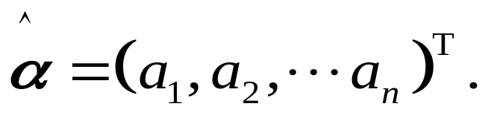
设V是数域F上的n维线性空间, ε₁,ε₂,···,ε_{n}是V的一个基.对于V中任一向量α ，则有数域 F 中唯一的一组数a₁，a₂, ···, a_{n}，使得
称有序数组a₁,a₂ ,···, a_{n}为向量α在基ε₁,ε₂,···,ε_{n}下的坐标，记为
机动 目录 上页 下页 返回 结束

